Slide 1
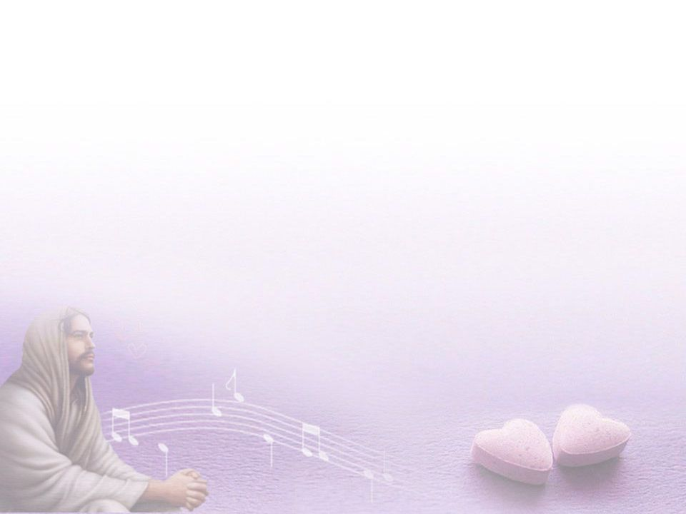
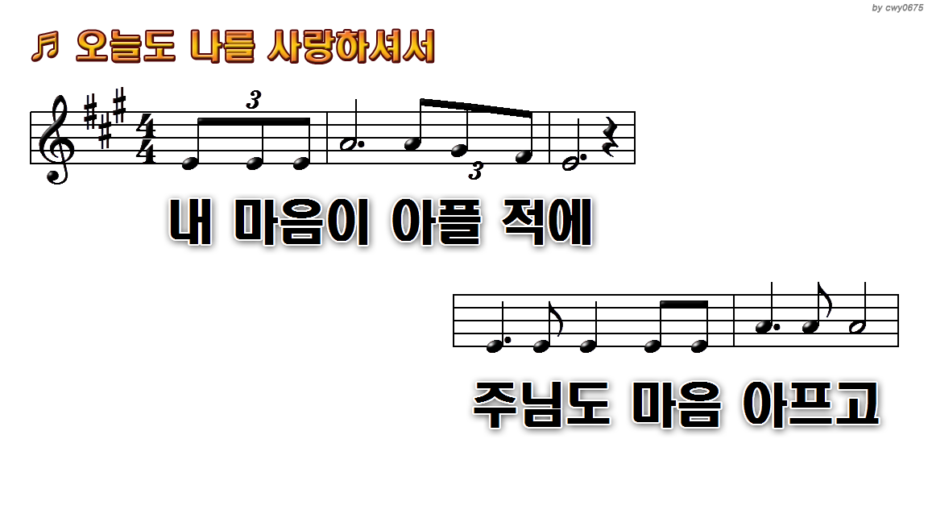
1.내 마음이 아플 적에 주님도
5.주님께서 내게 향한 그의 사랑
9.내가 주를 사랑할 때 주님은

Slide 2
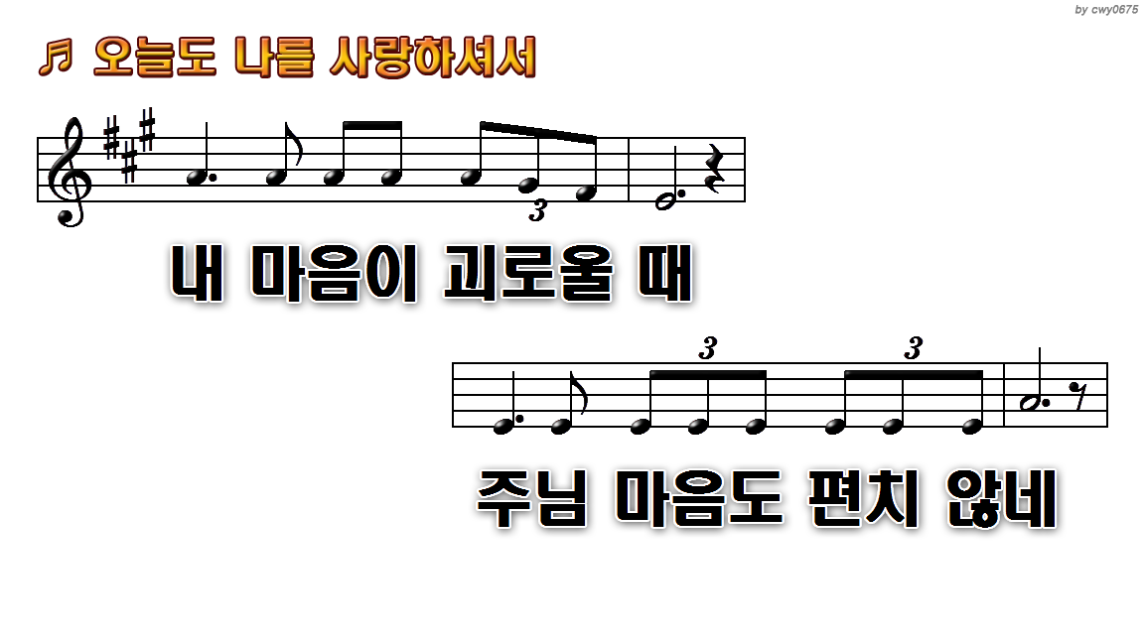
1.내 마음이 아플 적에 주님도
5.주님께서 내게 향한 그의 사랑
9.내가 주를 사랑할 때 주님은

Slide 3
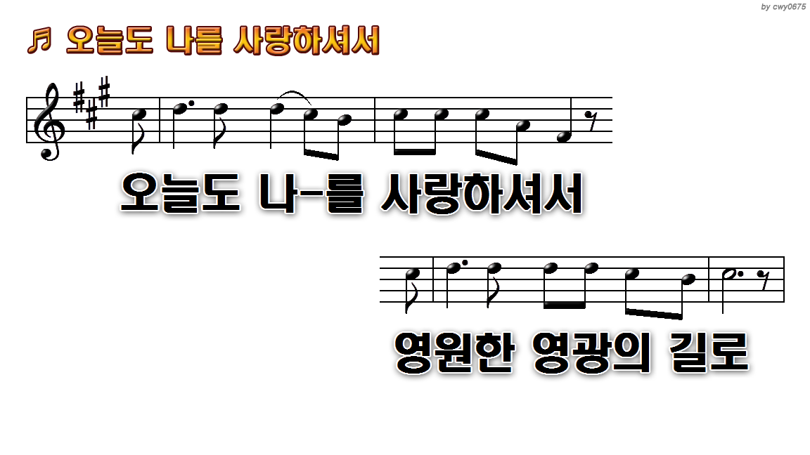
1.내 마음이 아플 적에 주님도
5.주님께서 내게 향한 그의 사랑
9.내가 주를 사랑할 때 주님은

Slide 4
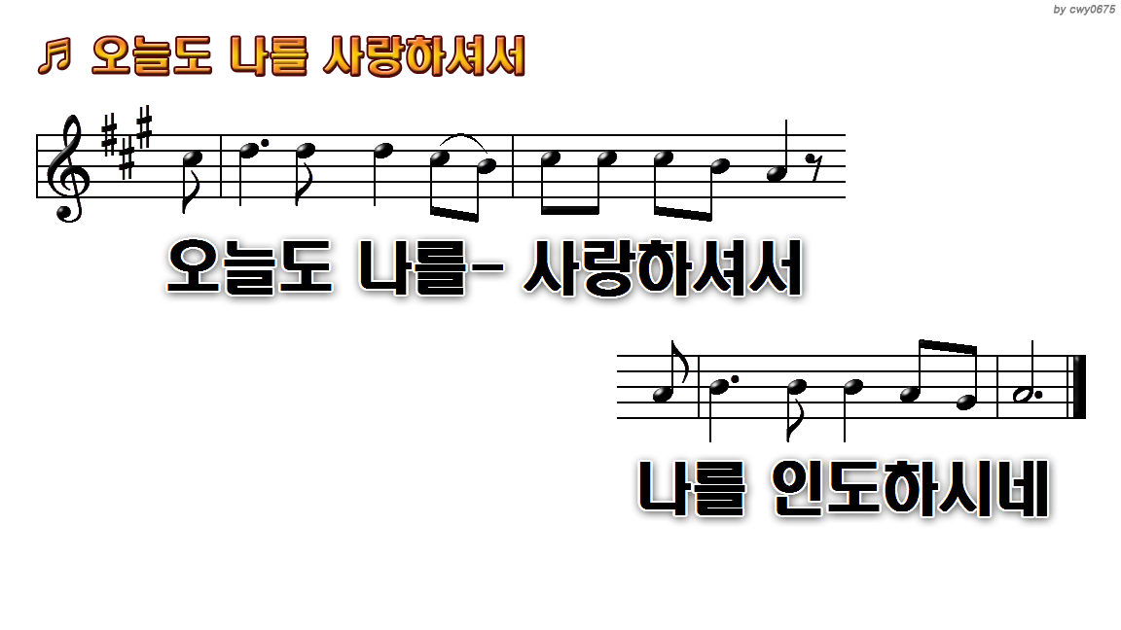
1.내 마음이 아플 적에 주님도
5.주님께서 내게 향한 그의 사랑
9.내가 주를 사랑할 때 주님은

Slide 5
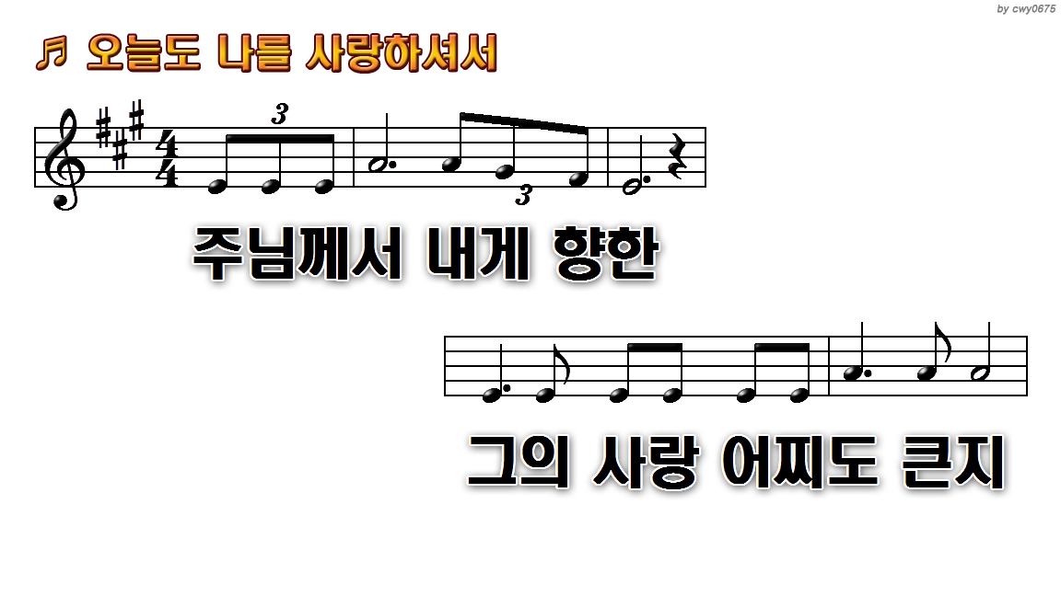

1.내 마음이 아플 적에 주님도
5.주님께서 내게 향한 그의 사랑
9.내가 주를 사랑할 때 주님은

Slide 6
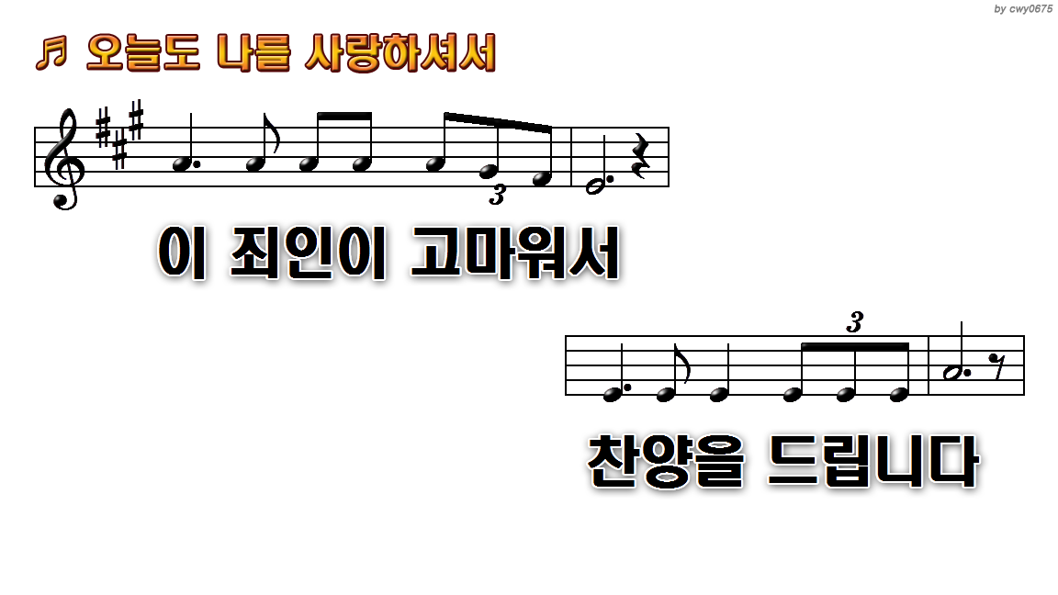
1.내 마음이 아플 적에 주님도
5.주님께서 내게 향한 그의 사랑
9.내가 주를 사랑할 때 주님은

Slide 7
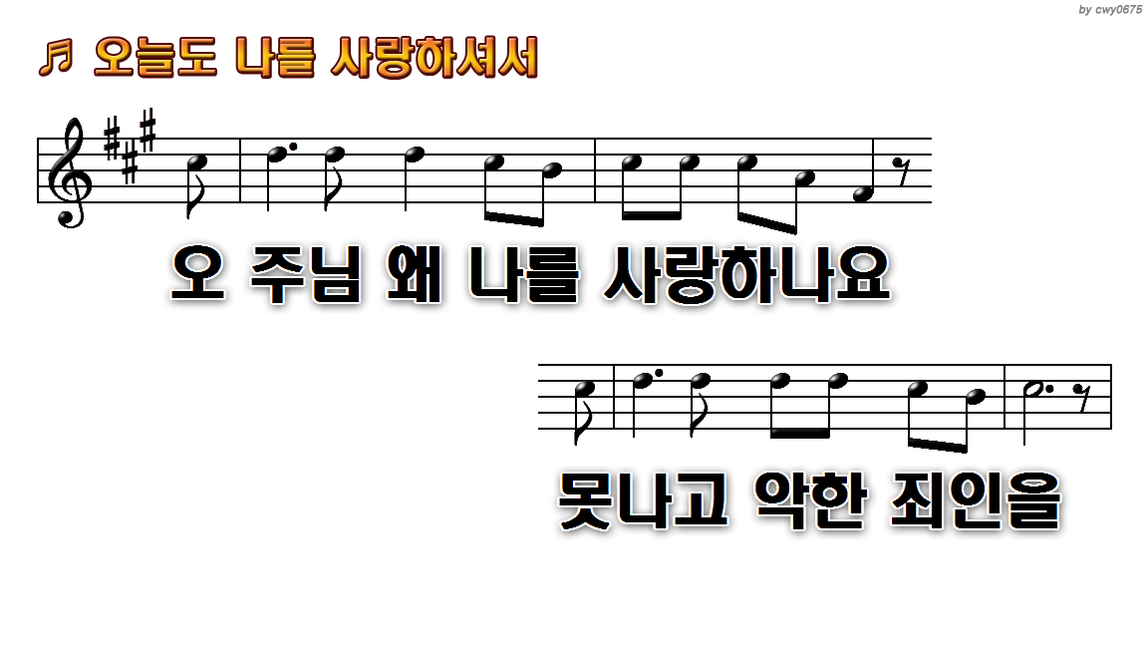
1.내 마음이 아플 적에 주님도
5.주님께서 내게 향한 그의 사랑
9.내가 주를 사랑할 때 주님은

Slide 8
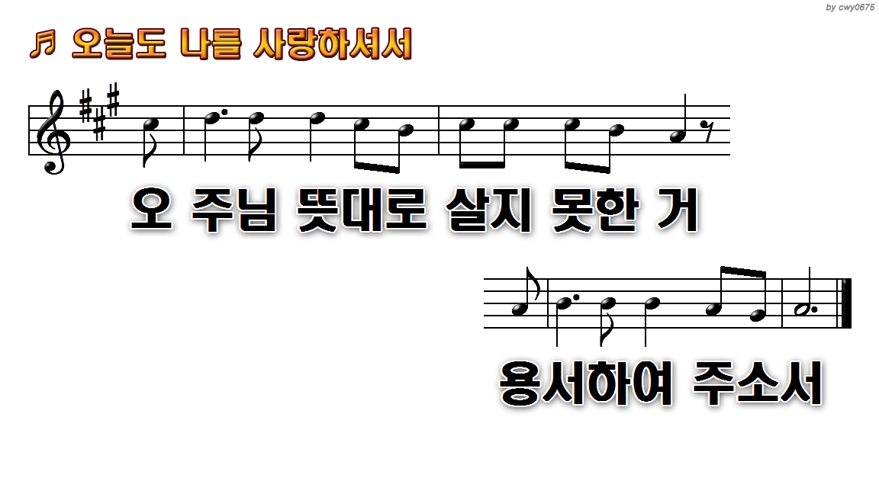
1.내 마음이 아플 적에 주님도
5.주님께서 내게 향한 그의 사랑
9.내가 주를 사랑할 때 주님은

Slide 9
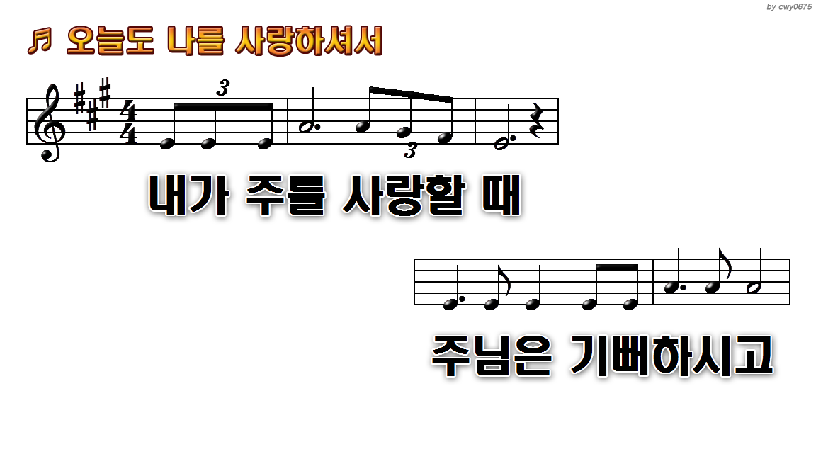

1.내 마음이 아플 적에 주님도
5.주님께서 내게 향한 그의 사랑
9.내가 주를 사랑할 때 주님은

Slide 10
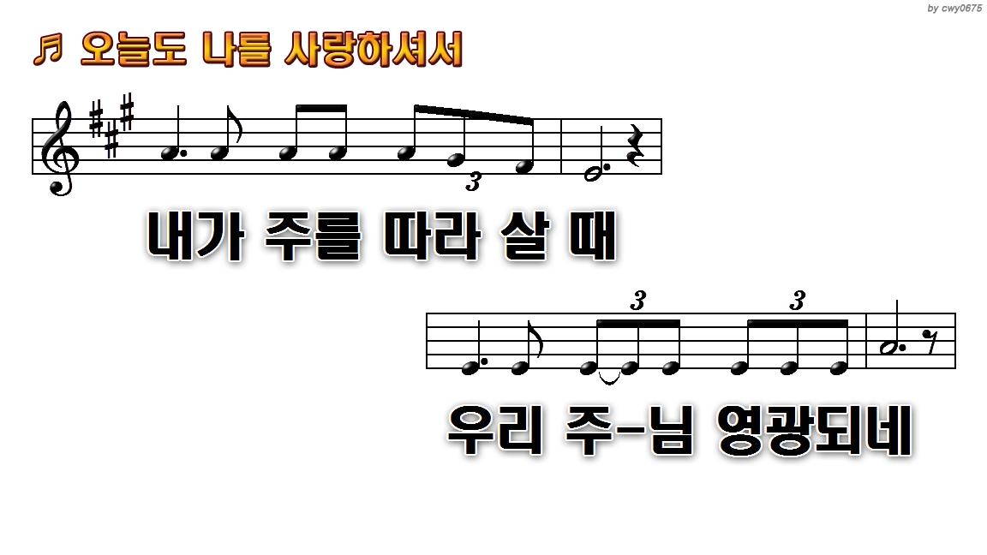
1.내 마음이 아플 적에 주님도
5.주님께서 내게 향한 그의 사랑
9.내가 주를 사랑할 때 주님은

Slide 11
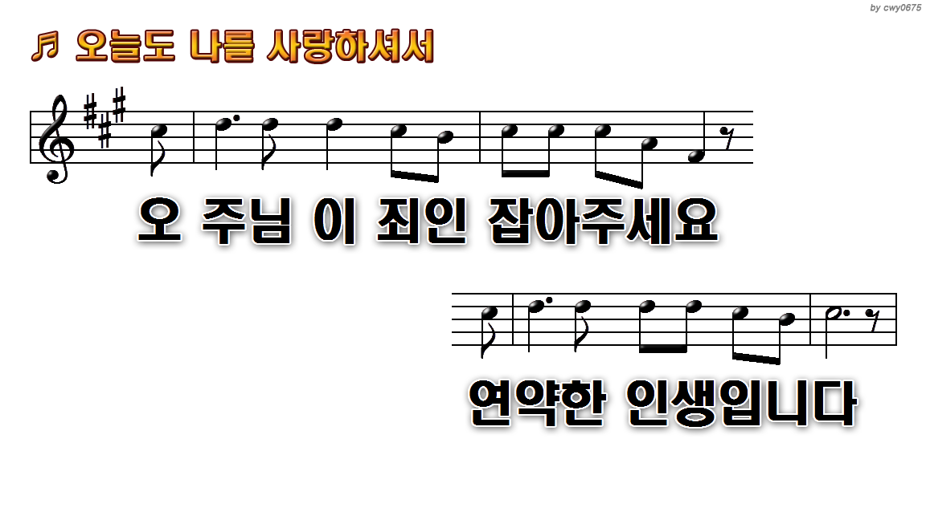
1.내 마음이 아플 적에 주님도
5.주님께서 내게 향한 그의 사랑
9.내가 주를 사랑할 때 주님은

Slide 12
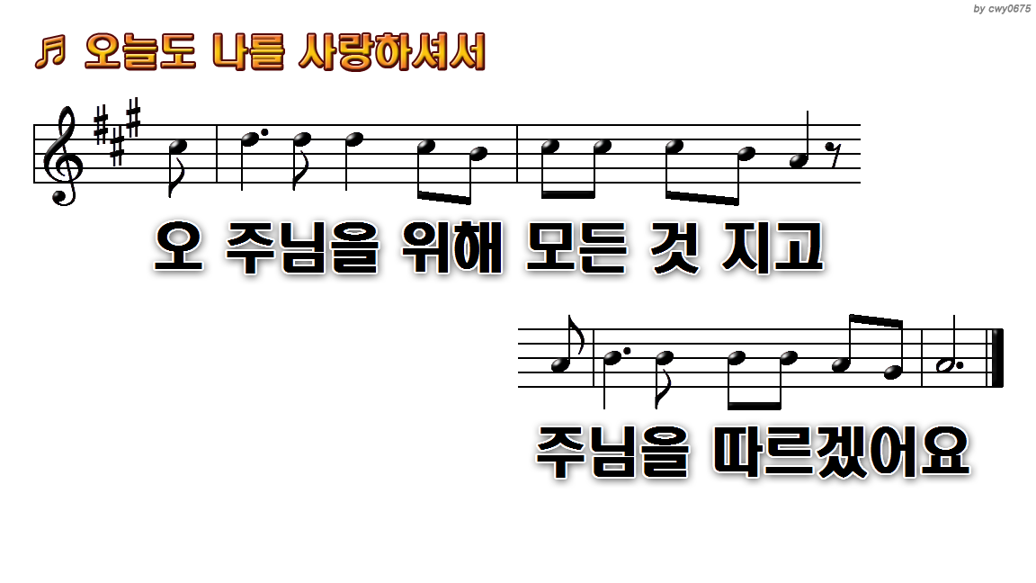
1.내 마음이 아플 적에 주님도
5.주님께서 내게 향한 그의 사랑
9.내가 주를 사랑할 때 주님은

